Slide 1
В космической плеяде: Циолковский, Королев, Гагарин (Материалы ШИБЦ ко Дню Космонавтики)
ГБОУ СОШ№1 «ОЦ» п.г.т.Стройкерамика
ГБОУ2022 год

Slide 2
Постижение «великого мирового порядка» привело человечество к идее освоения космоса. Важную роль в этом сыграла не только наука, но и фантастика, дававшая ориентиры для дальнейших исследований.
О героях, проложивших путь «через тернии к звездам», в нашем материале ко Дню космонавтики.

Slide 3
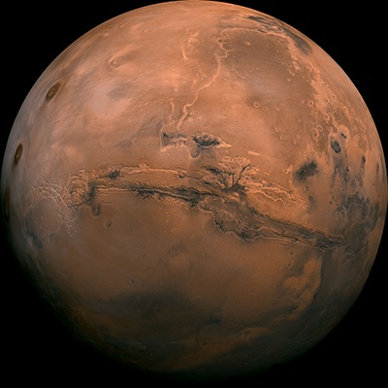
«Нельзя вечно жить в колыбели...»
Год 1877-й вышел особенным в деле изучения космоса. Марс — планета, известная человечеству еще с древних времен, усилиями американского астронома Асафа Холла официально обрела два спутника — Фобос (Страх) и Деймос (Ужас), всегда сопровождавших бога войны. Впрочем, куда больше внимания получило открытие итальянца Джованни Скиапарелли, разглядевшего через телескоп на красной планете так называемые «марсианские каналы».

Slide 4
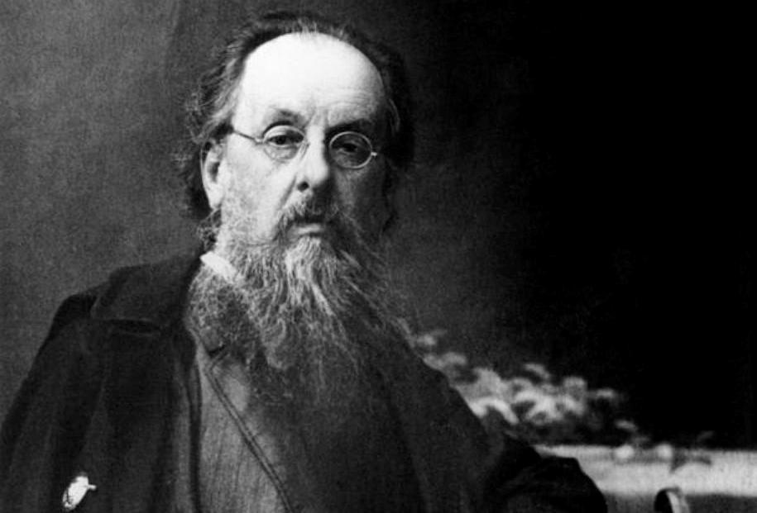
Константин Эдуардович Циолковский –
основоположник теории межпланетных сообщений
На протяжении десятилетий эти каналы, имевшие на первый взгляд искусственное происхождение, заставляли ученых, а также любителей астрономии задаваться вопросом: есть ли жизнь на Марсе? Возможность подобных рассуждений была обусловлена временем. Ведь к концу XIX столетия научный мир еще не обладал достаточными знаниями ни об атмосфере и климате красной планеты, ни об условиях, в которых может зародиться и существовать жизнь.
И все же Марс, равно как и другие объекты Солнечной системы, становился местом действия многих фантастических рассказов и повестей. Нередко к подобной практике прибегали и профессиональные исследователи космоса. На страницах художественных произведений они могли выражать «немыслимые», с точки зрения науки того времени, но вполне осуществимые, как показала практика, взгляды и идеи. Таким исследователем-фантастом был и Константин Эдуардович Циолковский (1857–1935 гг.).

Slide 5
Циолковского принято называть ученым-самоучкой. Еще в детстве будущий исследователь перенес скарлатину, из-за чего частично лишился слуха. Обучение в гимназии давалось Циолковскому с трудом. Многие науки и дисциплины приходилось осваивать самостоятельно. Впрочем, это не мешало будущему ученому добиваться успехов в образовании. Получив должность учителя, Циолковский отправился в Калужскую губернию. Именно в Калуге прошла большая часть жизни известного исследователя. В самом начале своего исследовательского пути Циолковский заинтересовался вопросами движения летательных аппаратов.
Постепенно внимание ученого перемещалось от дирижаблей в сторону ракет. Разработка идеи ракетного полета, о котором во времена Циолковского приходилось говорить лишь в теории, сегодня считается одним из главных достижений известного исследователя.

Slide 6
Впрочем, в заслугу ученому нередко ставится и выбор направления возможного ракетного полета. Циолковский по праву называется одним из авторов теории межпланетных сообщений. «Философия» исследователя основывалась на идее преодоления разрыва между земным миром и миром космическим, установленным еще в античности. Наличие в космосе иных условий, отличных от земных, не было приговором полетам за пределы планеты. Именно это и пытался показать Циолковский в своих фантастических повестях с актуальными названиями: «Вне Земли» и «На Луне». Планета была колыбелью разума, но человечество не могло вечно оставаться в своей колыбели. Эту идею Циолковский стремился передать своим современникам. Среди них был и молодой авиаконструктор, встретившийся с прославленным ученым уже в далеком 1929 году.

Slide 7
«Отныне моя цель – пробиться к звездам»
Революционная эпоха в России, наступившая с событиями 1917 года, дала огромный импульс и революции в науке. Многие теории, которые ранее казались фантастическими, завоевывали все большую популярность, получая при этом практическое воплощение. Не стали исключением и идеи Константина Эдуардовича Циолковского.
Еще в 1924 году группа слушателей Академии воздушного флота имени Н.Е. Жуковского — той, что впоследствии заканчивали самые известные советские космонавты — основали секцию межпланетных сообщений. Всех волновал вопрос: как реализовать предложенный Циолковским план освоения космоса?
Подобные рассуждения выливались порой в масштабные мероприятия. В 1927 году в Москве состоялась международная выставка межпланетных аппаратов. Представленные на ней «корабли» еще не осваивали космическое пространство, а представляли пока лишь наработки ученых из США, Германии и других стран. Отдельный уголок экспозиции был отведен и Константину Эдуардовичу Циолковскому.

Slide 8
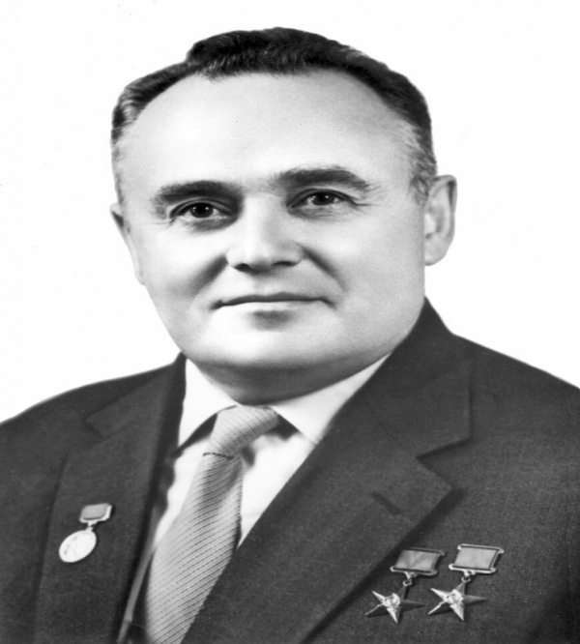
Именно на этой выставке вместе со своим приятелем оказался молодой студент Сергей Павлович Королев (1907–1966 гг.). Получив на этом мероприятии несколько брошюр за авторством Циолковского, Королев стал пристально изучать труды известного ученого. Однако чем дальше начинающий авиаконструктор углублялся в вопросы создания новых ракетных двигателей, тем больше понимал: надеяться на их появление было тогда невозможно. Что уж было говорить о межпланетных путешествиях?

Slide 9
Спустя два года Королев отправился за разъяснениями в Калугу. Встреча с известным ученым имела далеко идущие последствия. Молодой конструктор внимательно выслушал идеи Циолковского, главная из которых состояла в следующем: важно начинать освоение космоса. После беседы Королев решительно заявил: «Отныне моя цель – пробиться к звездам»

Slide 10
Приступить к воплощению этой идеи Королеву удалось лишь в 1946 году. Начавшаяся в это время Холодная война потребовала от Советского Союза умения противостоять новым вызовам. Создание ядерного щита во многом обеспечивалось успехом в деле ракетостроения. Именно здесь и пригодились знания, опыт, а также энтузиазм талантливого советского конструктора. Впрочем, сам Королев, как и прежде, считал главной целью создания ракет освоение космического пространства. Убедив в этом советское руководство, известный конструктор смог осуществить свою давнюю мечту: 4 октября 1957 года в космос был запущен первый искусственный спутник Земли.

Slide 11
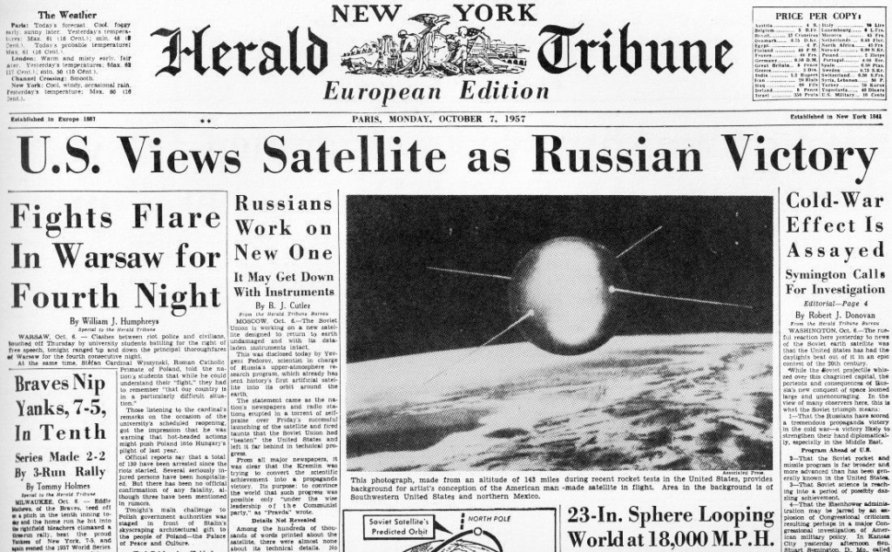
Статьи о запуске спутника сразу стали передовыми в мировой прессе
Дальнейшая цель не заставила себя ждать — требовался запуск первого космонавта.

Slide 12
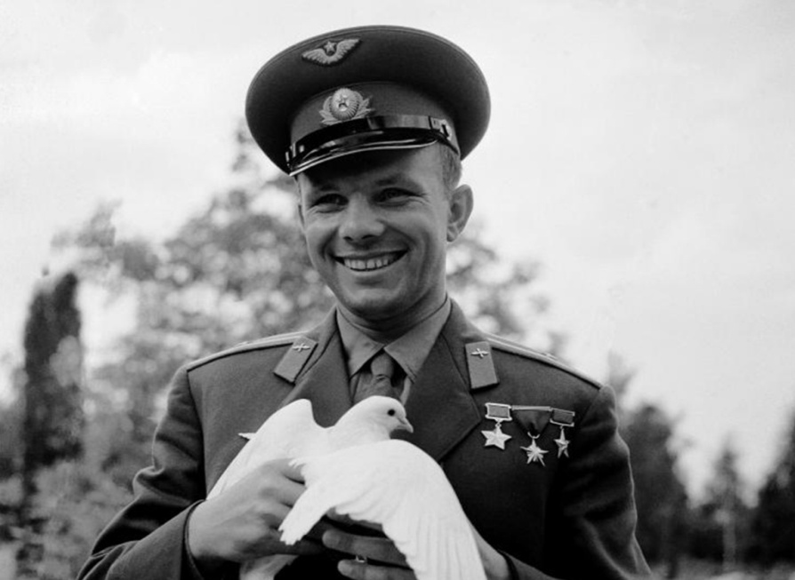
«Поехали!»
Два года ушли на отбор и подготовку кандидатов. Поиск летчиков проходил по всему Советскому Союзу. Требования были жесткими: крепкое здоровье, знание своего дела, а также умение находить выход из экстремальных ситуаций.
Ведь космическое пространство только открывалось человечеству. Условия за пределами Земли во многом оставались неизвестными.

Slide 13
С самого начала одним из лидеров в подготовке космонавтов стал Юрий Алексеевич Гагарин. Среди других кандидатов его выделяла не только активность на занятиях, но и «жадная» любознательность. Казалось, космос сам манил своего первого героя. 12 апреля 1961 года с космодрома Байконур под знаменитую фразу Юрия Гагарина «Поехали!» стартовала ракета-носитель с кораблем «Восток-1». В космическом пространстве впервые оказался человек. Те 108 минут, что Юрий Алексеевич провел за пределами Земли, навсегда остались в памяти людей. Сам же космонавт по возвращении на Землю не забывал обращаться к основоположникам в деле освоения космоса: «В книге Циолковского очень хорошо описаны факторы космического полета, и те факторы, с которыми я встретился, почти не отличаются от его описания».

Slide 14
Полет Юрия Алексеевича Гагарина ознаменовал наступление новой эпохи: произошло коренное изменение в восприятии пространства.
Стало понятно, что человек способен покидать родную планету. Следствием этому стало появление новых профессий, областей знания, а также ориентиров в освоении космоса — бесконечного, в отличие от земного, в своей сути пространства.

Slide 15
Благодарим за внимание!
По материалам Константина Медведева ( историка, ассистента кафедры истории и теории исторической науки РГГУ, научного сотрудника научно-исследовательского отдела (по совершенствованию военно-патриотической работы) Центрального музея Вооруженных Сил). Источник: https://rosuchebnik.ru/material/v-kosmicheskoy-pleyade-tsiolkovskiy-korolev-gagarin/?utm_campaign=news_april_2022_vypusk_2&utm_medium=email&utm_source=Sendsay

